Slide 1




INTERVENCIÓN
TÉCNICA JURÍDICA

Slide 2

OMISIÓN
DE
CUIDADOS

Slide 3
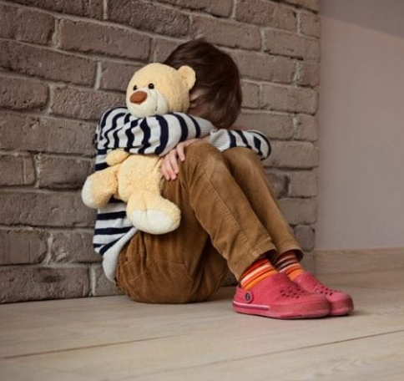
La omisión de cuidados se refiere a la falta de atención y cuidado necesarios que una persona tiene el deber legal o moral de proporcionar a otra que no pueda valerse por si misma, como un menor de edad.
Todo acto que refleja descuido, negligencia o atropello al desarrollo integral de un menor, adulto mayor o persona con discapacidad.

Slide 4
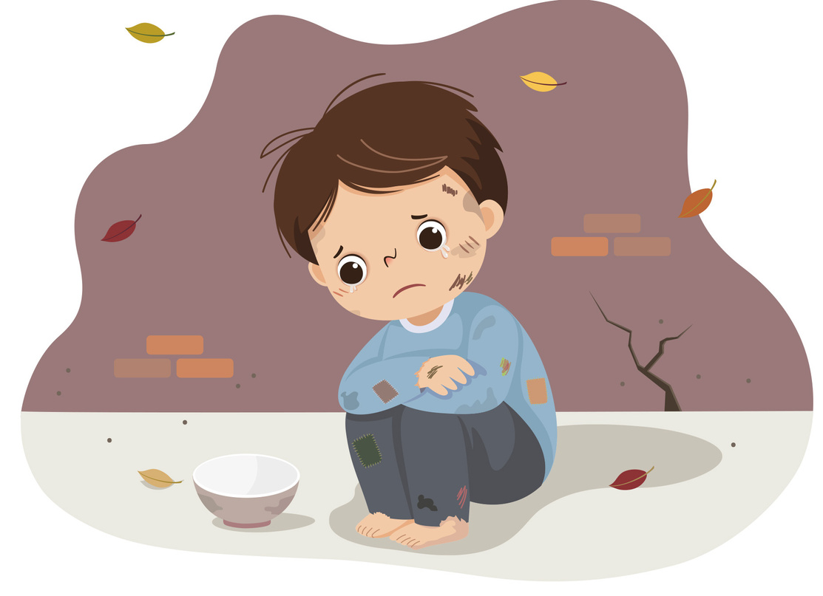
Características de abandono
Se define como abandono cuando existe un desamparo por parte de alguno de los progenitores, tutores o responsables del niño, niña o adolescente y deja de proporcionarle los medios básicos de subsistencia y cuidados necesarios para su desarrollo integral.

Slide 5
NEGLIGENCIA / MALTRATO
La omisión de cuidados esta tipificada dentro del tipo penal como el abandono de persona, en virtud de que las personas que tienen la obligación moral y jurídica de brindar los cuidados necesarios y suficientes para la subsistencia de otra persona que depende de ellas y no se puede cuidar por sí misma, no los brinda por negligencia, por abandono, porque no le importa cumplir con su deber legal, pudiendo ocasionar múltiples problemáticas de salud, de violencia, provocando una problemática social a corto, mediano y largo plazo.

Slide 6
FACTORES FAMILIARES
Abuso de alcohol o drogas
Indiferencia
Historia de enfermedades crónicas
Historia de haber sufrido maltrato en su infancia
Consideraciones especiales

Slide 7
INDICADORES ESPECÍFICOS DE RIESGO POR MALTRATO
Físicos: moretones, quemaduras, mordeduras, falta de cabello, fracturas, laceraciones, raspaduras, heridas visibles
Temor manifiesto a sus padres, madres o tutores(as) o adultos en casa
Sometimiento ante
pares y adultos
Poca higiene personal, falta de cuidado médico y/o dental, enfermedades frecuentes
Conductas extremas (agresividad o rechazos extremos en acercamiento con otros adolescentes o adultos)
Expresión de angustia al llegar o finalizar la jornada e irse de la escuela
Cautela o rechazo al contacto físico con adultos en la escuela
Conductas no “esperadas” o difíciles de comprender para quién observa
Trastornos de sueño: somnolencia, tendencia a quedarse dormido(a) en clase
Fuente: Secretaria de Educación y Deporte

Slide 8
MARCO JURÍDICO
Los procedimientos administrativos de las atribuciones comunes de los Departamentos de Investigación de las Subprocuradurías de Protección Auxiliares de Niñas, Niños y Adolescentes de los Distritos Judiciales Morelos y Bravos se rigen por los siguientes ordenamientos:
Código Administrativo del Estado;
Ley General de los Derechos de las Niñas, Niños y Adolescentes,
Ley de los Derechos de las Niñas, Niños y Adolescentes del Estado de Chihuahua;
Reglamento de la Ley de los Derechos de las Niñas, Niños y Adolescentes del Estado de Chihuahua;
Ley de Asistencia Social Pública y Privada para el Estado de Chihuahua.

Slide 9
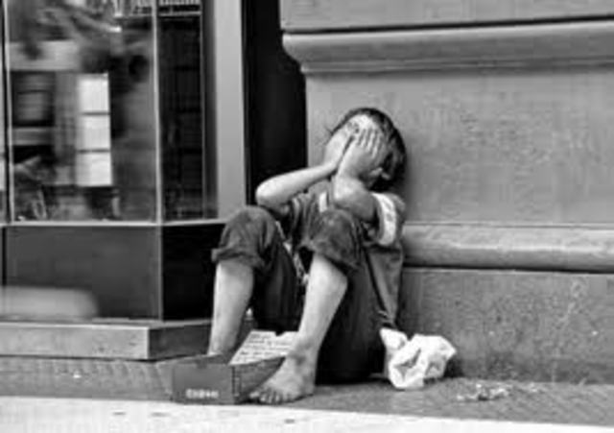
Los padres y madres que omitan el cuidado de sus hijos, podrían perder la patria potestad de forma temporal o definitiva, incluso pueden ir a la cárcel dependiendo de la gravedad del descuido.
La desatención de los hijos menores de edad se sanciona hasta con prisión al considerarse un delito, ya que el Artículo Cuarto de la Constitución Política de los Estados Unidos Mexicanos establece que la niñez tiene derecho a la satisfacción de sus necesidades de alimentación, salud, educación y sano esparcimiento.

Slide 10
CÓDIGO PENAL DEL ESTADO DE CHIHUAHUA
Artículo 154. A quien abandone a una persona incapaz de valerse por sí misma teniendo la obligación de cuidarla, se le impondrán de uno a cinco años de prisión si no resultare lesión o daño alguno.
Si el sujeto activo fuese médico o profesionista similar o auxiliar, también se le suspenderá en el ejercicio de su profesión hasta por dos años.
A quien realice la conducta descrita en el párrafo anterior, laborando en establecimientos asistenciales, o establecimientos públicos o privados que presten servicios a niñas, niños, adolescentes o personas mayores, además se le suspenderá hasta por dos años en el ejercicio de la profesión, oficio o empleo en estas instituciones.
Si el sujeto activo fuese quien ejerce la patria potestad o tutela del pasivo, se le sancionará además con la suspensión o pérdida de los derechos derivados de la patria potestad o de la tutela, en los términos del Código Civil del Estado de Chihuahua.

Slide 11
Artículo 156. A quien exponga en una institución o ante cualquier otra persona a un incapaz de valerse por sí mismo, respecto del cual tenga la obligación de cuidar o se encuentre legalmente a su cargo, se le impondrán de seis meses a un año de prisión.
No se impondrá pena alguna a quien ejerciendo la patria potestad o tutela de una persona incapaz de valerse por sí misma, teniendo la obligación de cuidarla, la entregue a organismos de Asistencia Social Pública en el Estado, instituciones de Asistencia Social Privada o al cuidado de otra persona, ya sea por extrema pobreza o por necesidad de ganarse el sustento lejos del lugar de residencia, siempre y cuando prevean su subsistencia, y la persona no muestre signos de violencia o estado de salud precario que pudiera representar la comisión de un delito.

Slide 12
¿QUÉ HACER SI DETECTO UN CASO DE OMISION DE CUIDADOS UNA NIÑA O NIÑO?
Como servidores públicos somos responsables de salvaguardar la integridad de niños, niñas y adolescentes es de suma importancia si detectas algunas de las características que son repetitivas en un niño o una niña, sigas los pasos correspondientes que indica el protocolo, para que las autoridades correspondientes atiendan el caso.

Slide 13
PROCESO DE DENUNCIA
Docente al detectar dentro de tu grupo indicadores de riesgo visibles sobre OMISIÓN DE CUIDADOS:
Maestro de grupo como primer respondiente elaborar una acta de hechos donde se describe de que manera se observo que el alumno esta sufriendo una omisión.
Notificar por medio de acta de hechos al Director de la Escuela, el a su vez informara al Supervisor de zona y al PROGRAMA DE CONVIVENCIA ESCOLAR.
El programa hace una valoración del caso, se comunica con el Director para notificar que se debe elaborar un expediente con formatos que el mismo programa proporciona para dar vista a Fiscalía de Mujer en caso de niña, si es hombre se canaliza a Fiscalía Zona Norte y a Subprocuraduría del menor.
El Director al contar con el sello de recibido por el programa de convivencia, hasta ahí llega su actuación.
Programa de Convivencia se encarga de dar vista a las Fiscalías y a Subprocuraduría del menor.
Hasta ahí es la competencia de educación al detectar este tipo de casos
Otra de la opciones es por medio de la denuncia anónima al 089.

Slide 14
Acciones que pueden considerarse
como omisión de cuidados
El no brindar atención a la salud de los niños cuando es necesario y de manera oportuna,
Las faltas constantes a la escuela,
La extrema desatención de los padres,
Accidentes por falta de precaución y no estar vigilados por alguien capaz,
La falta de aseo,
El no proporcionarles el alimento básico, o incluso una alimentación adecuada,
Dejarlos solos, aunque sea por momentos breves, o bien, dejarlos a cargo de otros menores de edad,
Entre otras acciones que pongan en riesgo su integridad física o emocional.

Slide 15

“INVESTIGACIÓN
EN ACCIÓN”
“GRACIAS”

